Slide 1


Théorie PA-40 Organisation et planification d’une plongée à 40 m en autonomie et en sécurité.

Slide 2
Prérogatives PA 40
La qualification de plongeur autonome à 40m donne à son titulaire la capacité de réaliser en autonomie des plongées d'exploration jusqu'à 40m de profondeur, au sein d'une palanquée, avec un ou deux équipiers majeurs ayant, au minimum, les mêmes compétences.
La présence d'un DP sur site est obligatoire, il fixe et donne les consignes relatives au bon déroulement de la plongée.
• Plonger à 40m
• En autonomie (coorganise la plongée)
• En palanquée de 2 à 3 plongeurs PA-40 minimum
• Présence d’un DP obligatoire

Slide 3
Aptitudes PA-40
Aptitudes encadrées
Aptitudes autonomes
Maîtrise de l'utilisation de son équipement personnel, notamment le scaphandre avec gilet stabilisateur
Maîtrise de la mise à l'eau, de l'immersion
Maîtrise de la ventilation et maintien de son équilibre
Respect de l'environnement et des règles de sécurité
Maîtrise de sa propulsion et de sa stabilisation
Maîtrise de sa vitesse de remontée
Connaissance des signes et des réponses adaptées, maîtrise de la communication avec ses coéquipiers
Intégration à une palanquée guidée avec surveillance réciproque
Maîtrise de la vitesse de descente lors de l'immersion
Connaissance des signes spécifiques entre 20 et 40 m et maîtrise de la rapidité d'exécution dans les réponses
Maîtrise d'une remontée en sécurité en cas de perte de palanquée
Intégration à une palanquée guidée à une profondeur de 20 à 40 mètres
Maîtrise de l'orientation et des moyens de contrôle de sa profondeur, de son temps de plongée et de son autonomie en air
Maîtrise de la propulsion à l'aide des palmes en surface et en immersion
Maîtrise de la communication avec ses coéquipiers et des réponses adaptées aux signes
Intégration à une palanquée avec surveillance réciproque entre coéquipiers
Planification de la plongée et adaptation aux conditions subaquatiques
Maîtrise de l'utilisation de l'équipement de ses coéquipiers
Maîtrise de sa décompression et du retour en surface à vitesse contrôlée, maintien du palier de sécurité avec parachute de palier
Maîtrise d'intervention sur un plongeur en difficulté depuis le fond
Maîtrise des procédures de décompression
Maîtrise de la décompression de ses coéquipiers et vigilance sur la cohésion de la palanquée
Adaptation des procédures d'intervention sur un plongeur en difficulté à une profondeur de 20 à 40 mètres

Slide 4
Ce que vous devez apprendre ou approfondir :
• Planifier une plongée avec palier
• Maintenir un palier avec ou sans parachute
• Maîtriser les procédures de décompression
• Maîtriser sa décompression et celle de ses coéquipiers
• Intervenir sur un plongeur en difficulté à 40 mètres

Slide 5
Communication d’une palanquée autonome
Quelles informations doivent échanger les membres de la palanquée ?
• Contrôle du matériel
• Niveau, expérience, connaissance du site
• Planification : profondeur et durée max, paliers, parcours, en fonction de sa consommation
• Prévention : que fait-on si… ?

Slide 6
Communication d’une palanquée autonome,
Spécificité des plongée profondes
Les effets physiologiques de la plongée sont accentués avec la profondeur et nécessitent une prise en compte plus poussée :
Planification plus poussée : durée max, profondeur max, parcours, paliers à prévoir le tout en tenant compte de sa consommation et des risques. But : Eviter panne d’air, noyade, accident.
Risques :
Froid (cours n°2)
Déshydratation (cours n°2)
Narcose (cours n°2)
Essoufflement (cours n°3)
Accident de décompression (cours n°3)

Slide 7
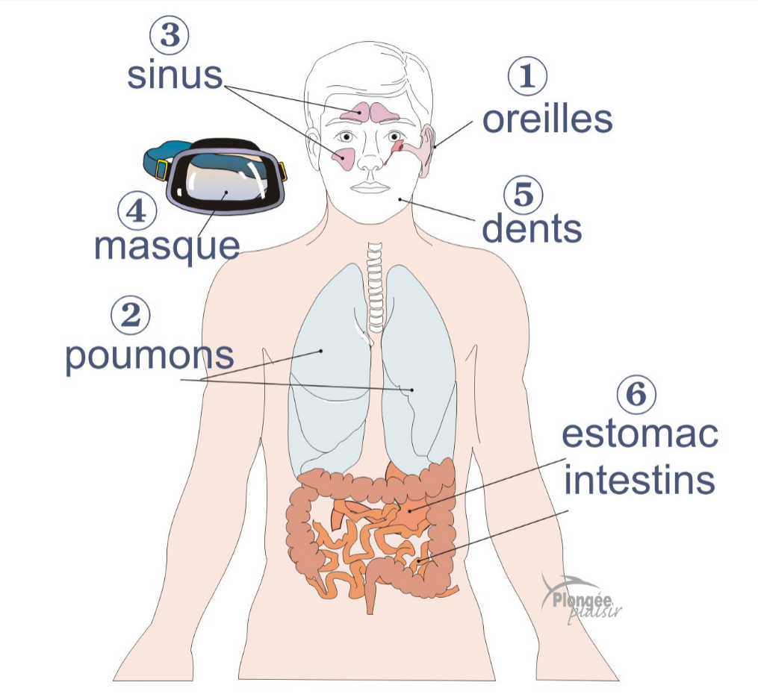
Révisions
Barotraumatismes :
lésion qui intervient suite à une différence trop forte de pression entre l’intérieur d’une cavité et sa pression extérieure.
En plongée, il existe 6 éléments qui exposent aux barotraumatismes.

Slide 8
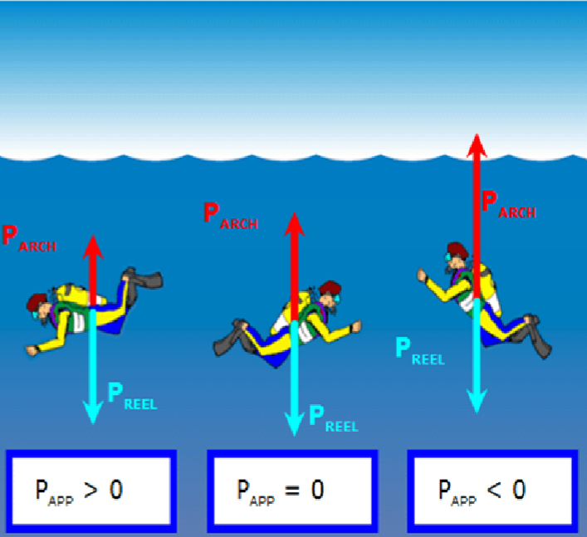
Révisions
Archimède :
« Tout corps plongé dans un liquide reçoit de la part de ce liquide une poussée verticale de bas vers le haut, égale au poids du volume du liquide déplacé»
Poids réel (Préel) = poids d’un objet dans l’air
La poussée d’Archimède = poids du volume d’eau déplacé.
Poids apparent d’un objet = Poids de l’objet dans l’eau
Le poids apparent d’un objet = est la différence entre son poids réel et la poussée d’Archimède.
P app = P réel – P arch

Slide 9
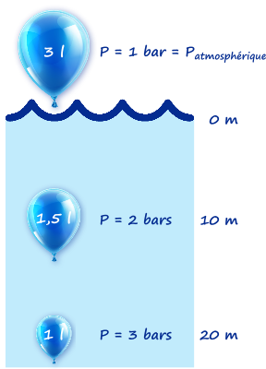
Révisions
Loi de Boyle-Mariotte
« A température constante, la pression d'un gaz est inversement proportionnelle au volume qu'il occupe. »
En d'autres termes, le produit de la pression par le volume d'un gaz reste constant si la température ne varie pas.
Par conséquent, si nous considérons un gaz à température constante ayant :
à l'instant 1, une pression P1 et un volume V1
et à l'instant 2, une pression P2 et un volume V2
alors nous pouvons écrire la relation suivante: P1 x V1 = P2 x V2

Slide 10
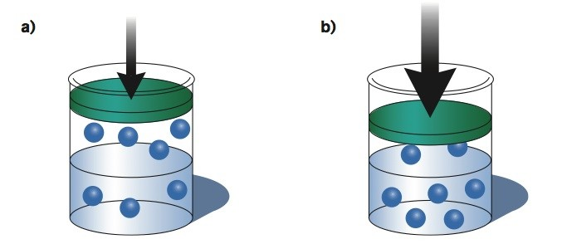
Révisions
Loi de Henry:
« À température constante et à saturation, la quantité de gaz dissous dans un liquide est proportionnelle à la pression partielle qu'exerce ce gaz sur le liquide. »
=> Plus un gaz exerce une forte pression sur un liquide, plus ce liquide pourra contenir une quantité importante de ce gaz.
En plongée: les variations de pression entraînent des variations des quantités d’azote que l’organisme peut contenir.

Slide 11
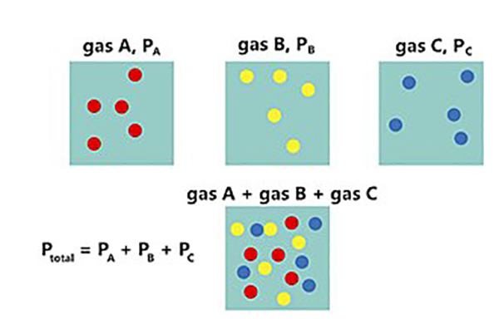
Révisions
Loi de Dalton (ou loi des pressions partielles):
«A température donnée, la pression d'un mélange gazeux est égale à la somme des pressions qu'auraient chacun des gaz s'il occupait seul tout le volume.»
Le plongeur respire de l'air comprimé. Plus on va descendre, plus cet air sera dense.
L'air est composé de plusieurs gaz qui à une certaine profondeur peuvent être toxiques (narcose, essoufflement, hyperoxie).
Il nous est donc nécessaire de calculer la pression de ces gaz à telle ou telle profondeur afin de mesurer leurs effets.
N2 + O2 = 0,8 + 0,2 = 1 bar
N2 + O2 = 1,6 + 0,4 = 2 bar

Slide 12
Introduction (cours n°1)
Froid – Déshydratation - Narcose (cours n°2)
Essoufflement – ADD – Désaturation (cours n°3)
Organisation et planification 1 (cours n°4)
Organisation et planification 2 (cours n°5)

